Slide 1



Разработка алгоритма планирования траектории движения роботов для автоматизированного склада
Факультет Систем Управления и Робототехники 15.03.06 - Мехатроника и робототехника
Студент: Ванчукова Татьяна Сергеевна, R34362 Научный руководитель: Бжихатлов Ислам Асланович, кандидат технических наук

Slide 2
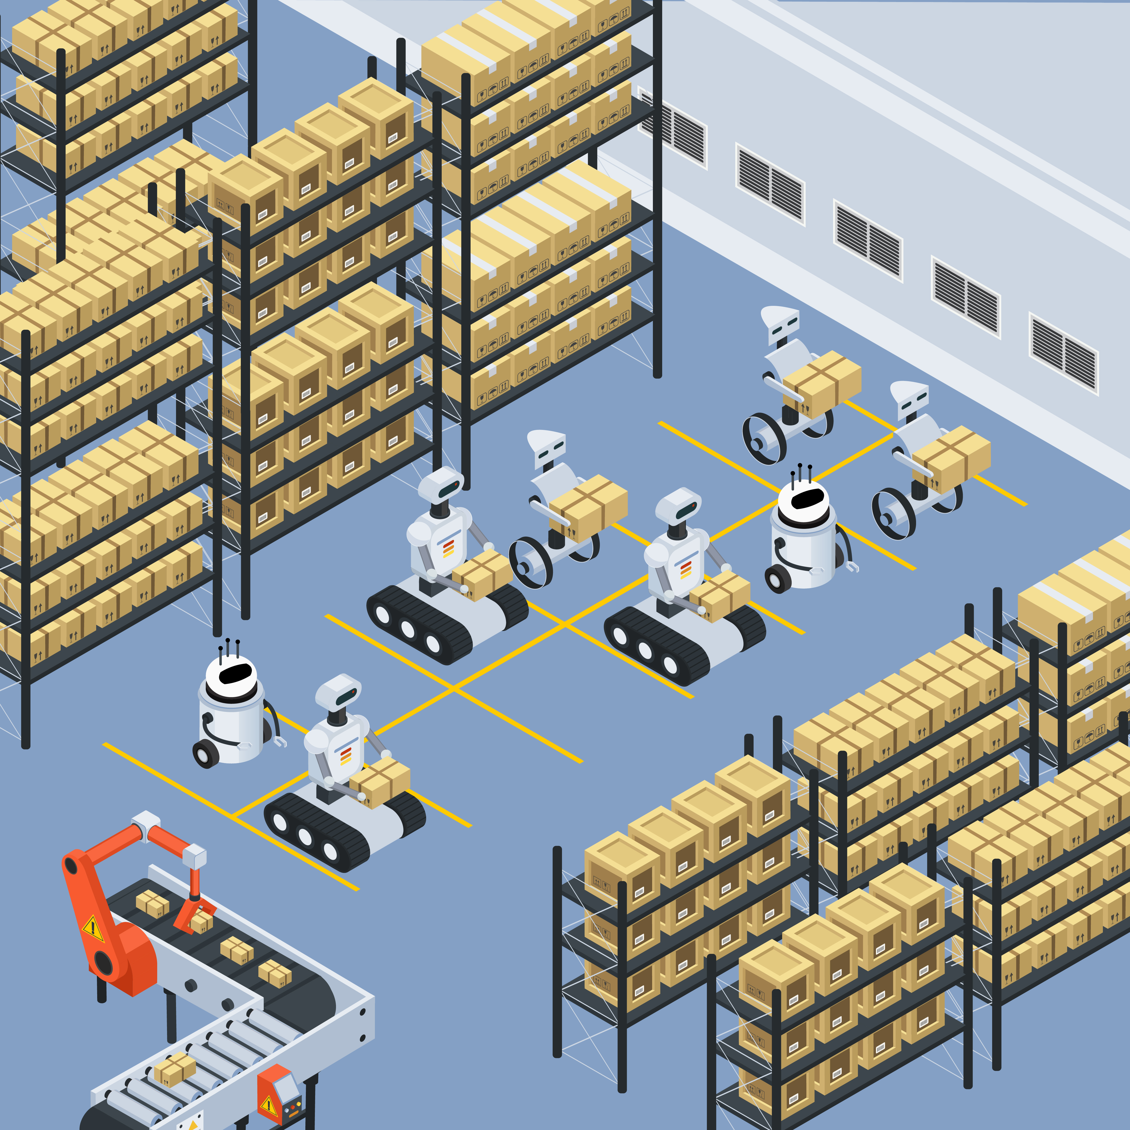


Актуальность темы
Автоматизации складских операций:
Увеличение эффективности предприятий
Повышение конкурентоспособности через оптимизацию процессов
Проблемы :
Скопление, очереди роботов
Низкая производительность
Столкновения
2

Slide 3
Цель и задачи работы
Цель работы: разработка алгоритма планирования траектории движения роботов с учетом динамики и приоритетов выполнения задачи с целью снижения нагрузки на инфраструктуру автоматизированного склада при увеличении количества роботов.
Задачи:
Провести обзор существующих алгоритмов планирования траекторий движения
Разработать алгоритм планирования траектории движения мобильных роботов для задач складской логистики
Провести имитационное моделирование в программе Gazebo
Провести сравнительный анализ эффективности разработанного алгоритма при разном количестве роботов
3

Slide 4
Обзор существующих решений
RRT
Глобальный
Волновой алгоритм
Алгоритм планирования траектории движения
Эвристические методы
Методы оптимизации, вдохновленные природой
Деревья поведения и конечные автоматы
Локальный
Метод потенциальных полей
4

Slide 5
Результаты обзора аналогов
 | A* и метод предотвращения столкновений | Метод потенциальных полей | Модель DQN | Деревья поведения и DDS
Вид мультиагентной системы | децентрализованная | децентрализованная | централизованная | централизованная
Простота использования | Высокая | Средняя | Низкая | Высокая
Масштабируемость | + | – | + | +
Учет нагрузки на инфраструктуру | – | – | + | Требует модификации
Учет динамики | – | + | + | +
Учет приоритета задач | – | – | Требует модификации | Требует модификации
Возможность использовать с людьми | – | + | Требует модификации | Требует модификации
5

Slide 6
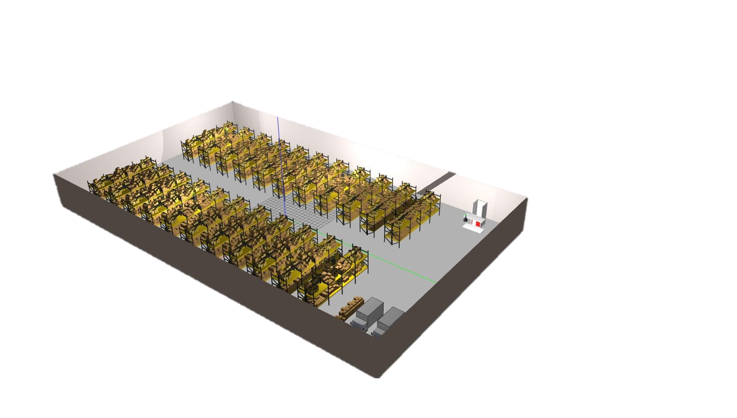
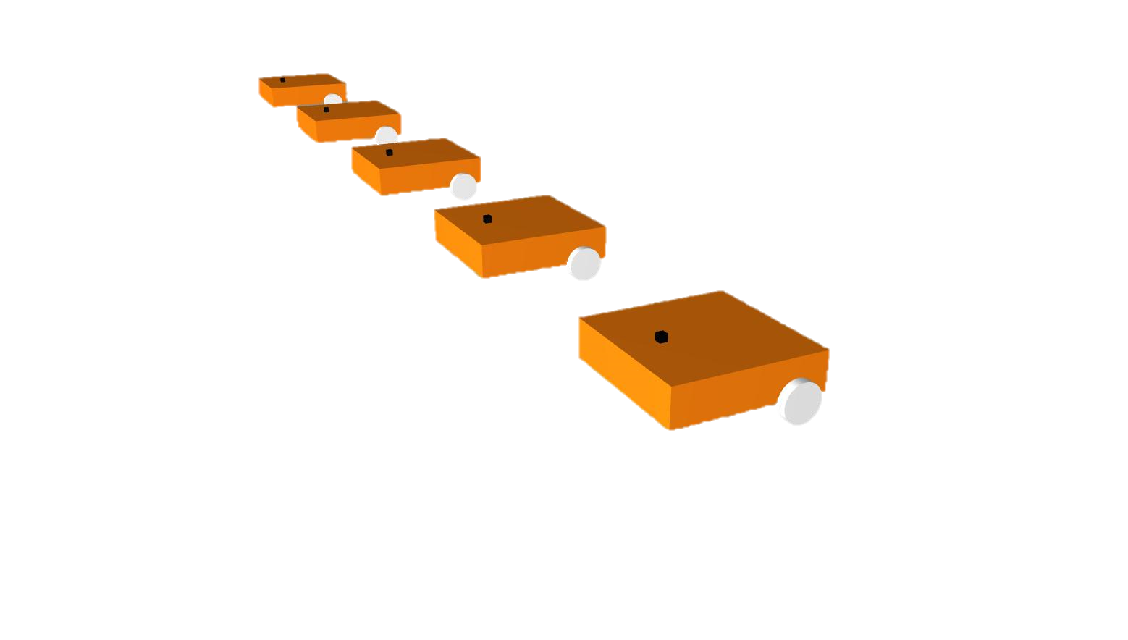
Имитационное моделирование
6

Slide 7
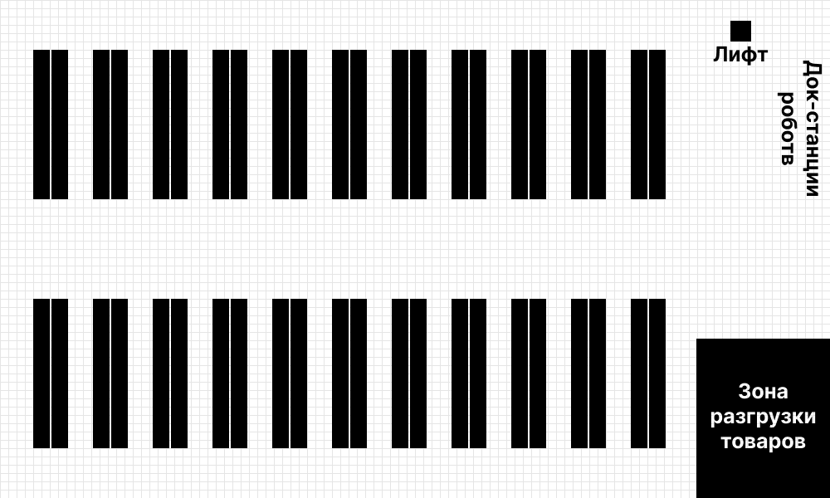
Карта склада
7

Slide 8
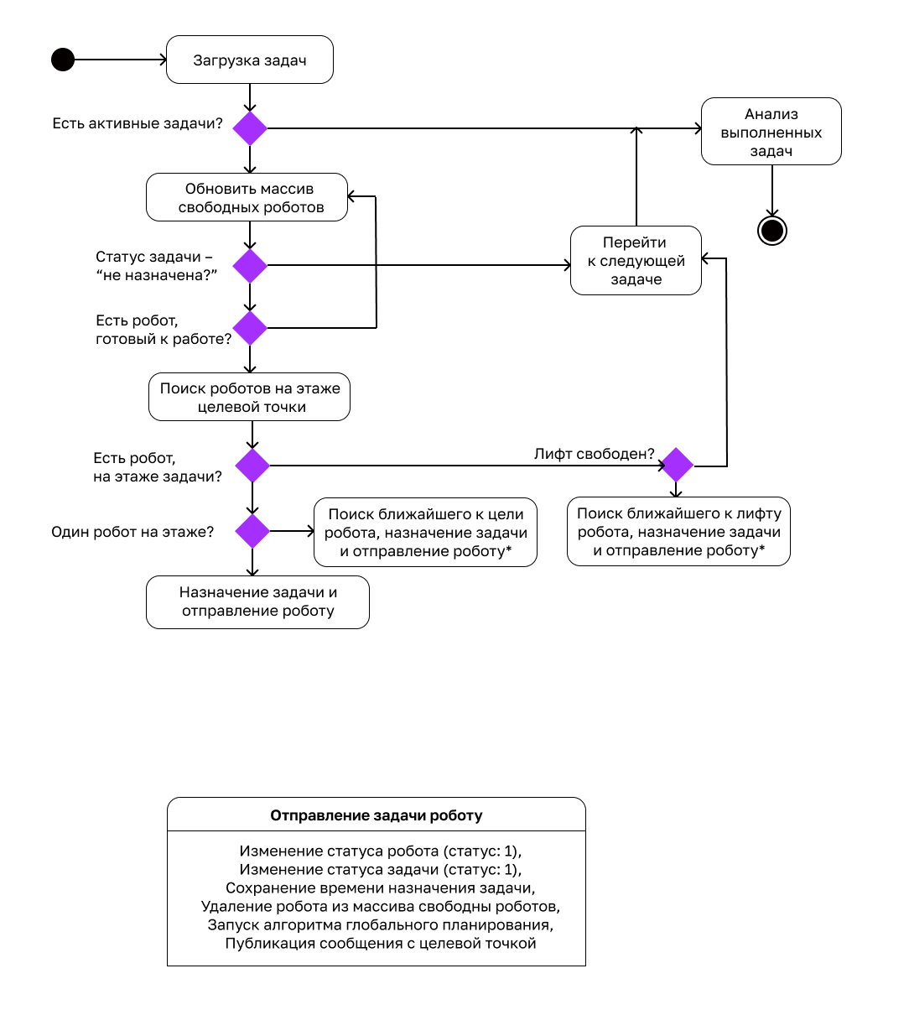
Алгоритм распределения задач
8

Slide 9
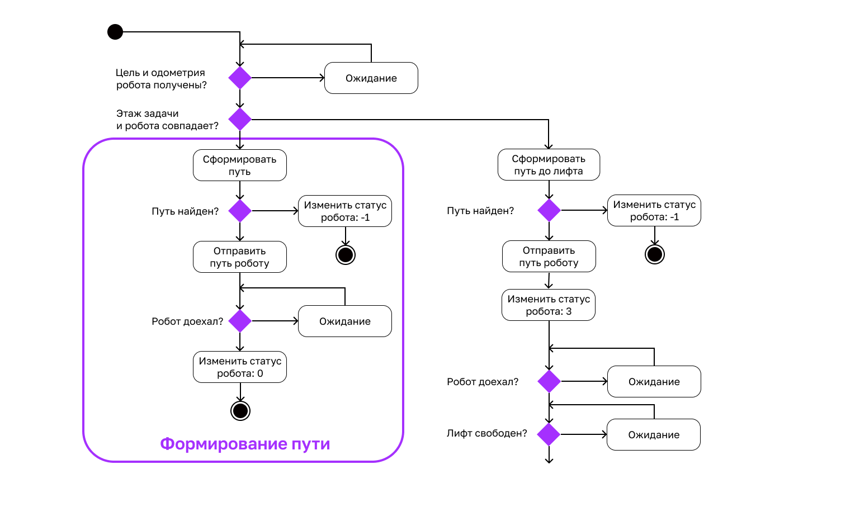
Алгоритм глобального планирования
9

Slide 10
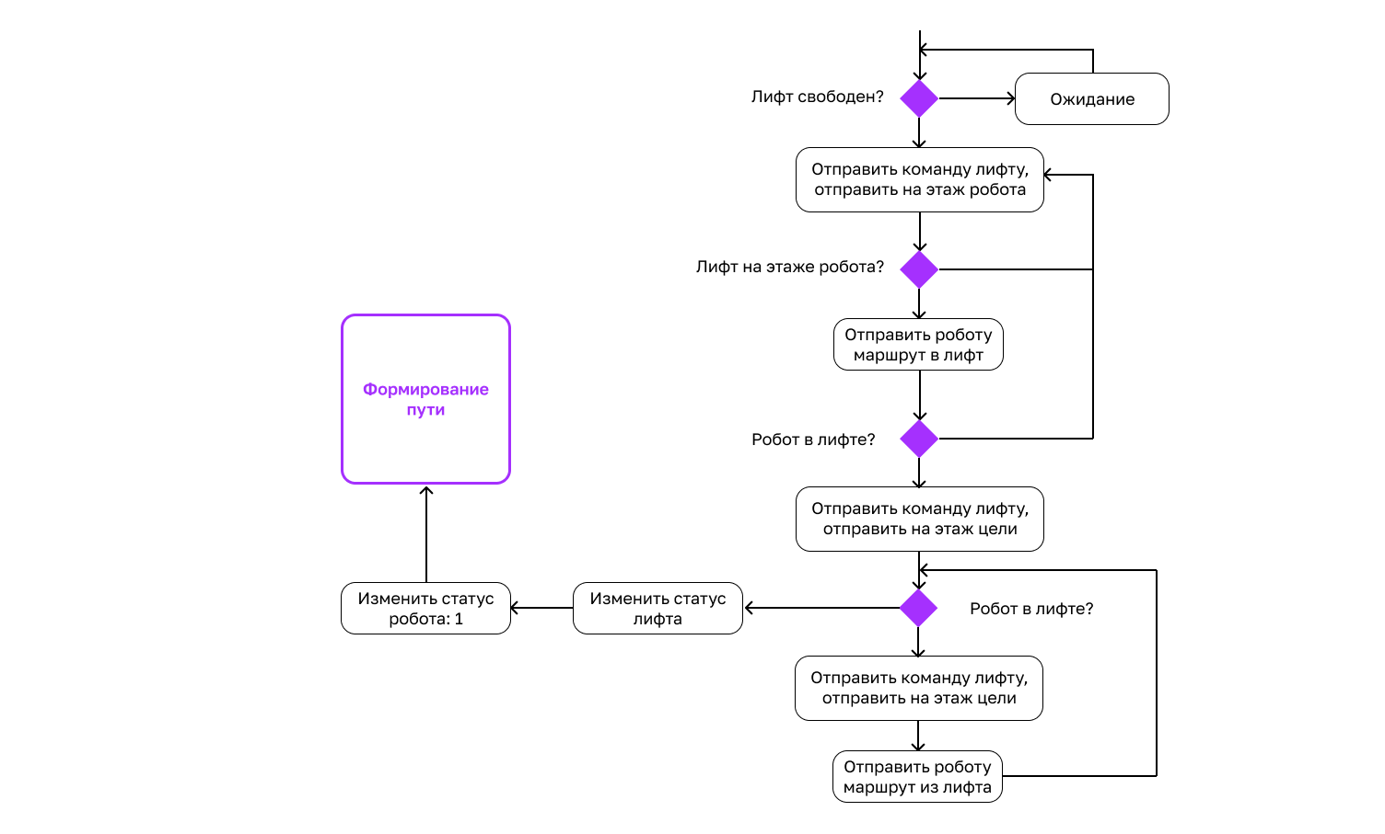
Алгоритм глобального планирования
10

Slide 11
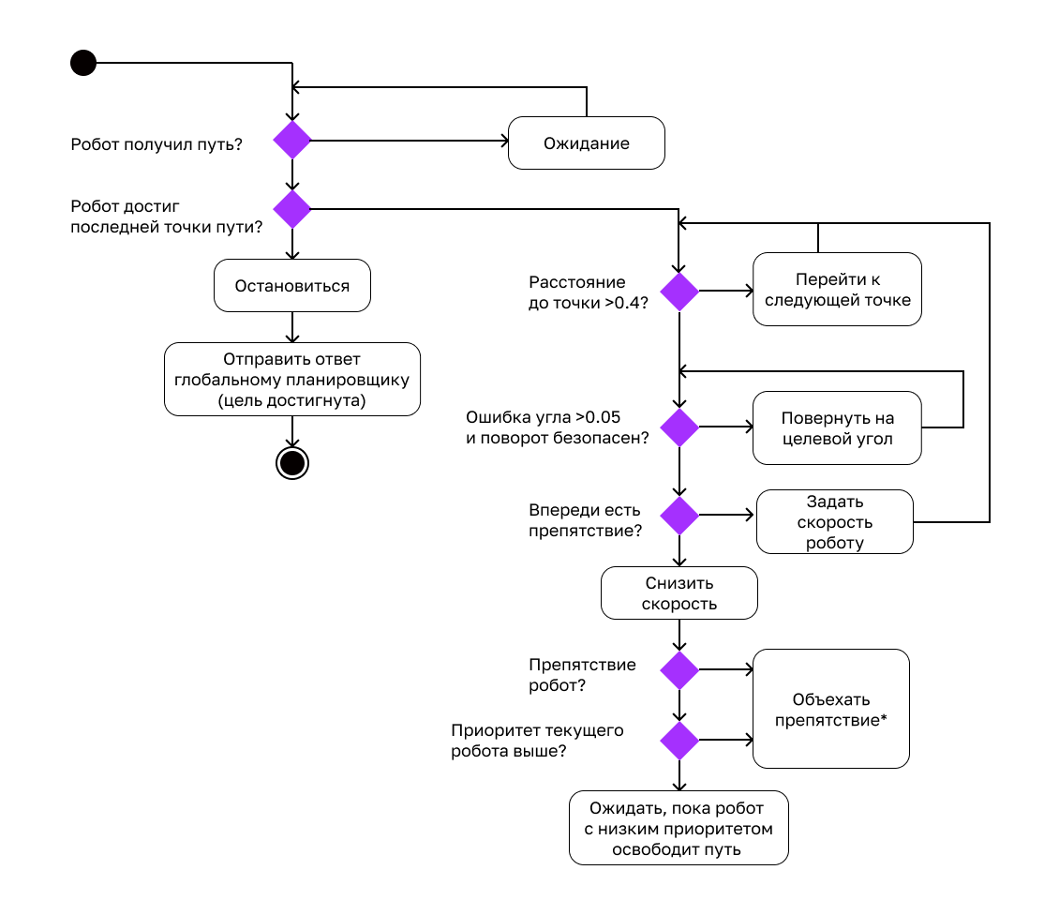
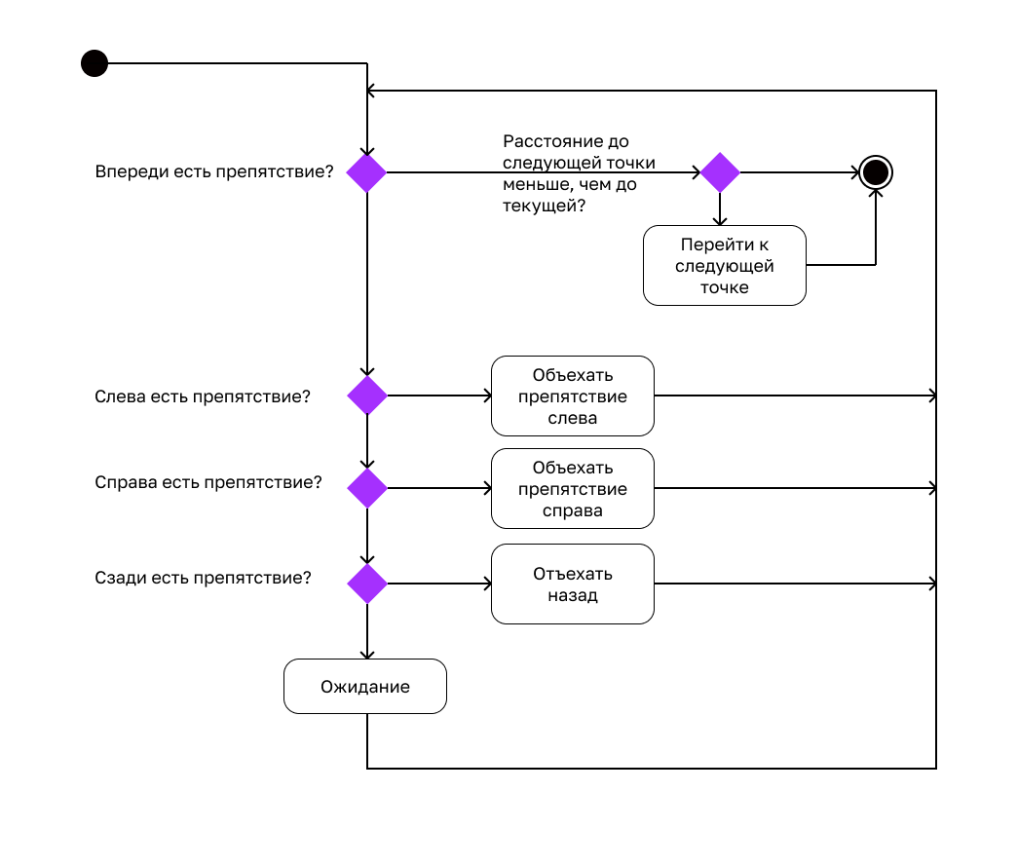
Алгоритм локального планирования
11

Slide 12
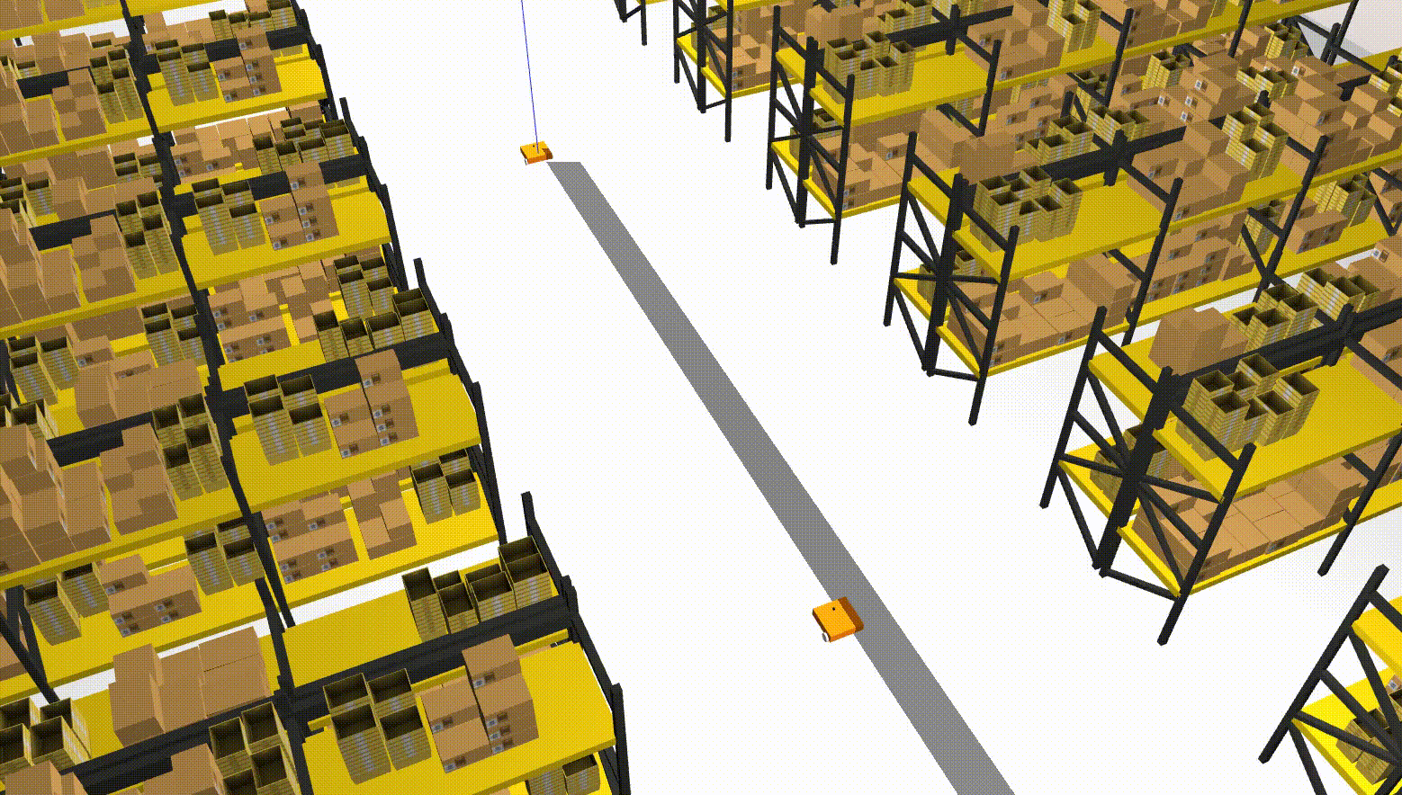
Тестирование алгоритма: пересечение траекторий
12

Slide 13
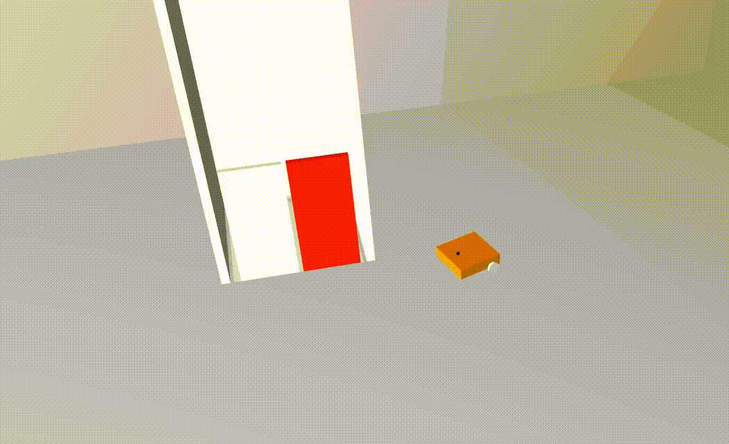
Тестирование алгоритма: передвижение робота на второй этаж
13

Slide 14
Тестирование алгоритма при разном количестве роботов
Количество роботов | Среднее время выполнения задач, (мин) | Минимальное время выполнения задач, (мин) | Максимальное время выполнения задач, (мин) | Количество выполненных задач | Общее время выполнения, (мин)
5 | 2,1 | 0,5 | 4,5 | 40 | 28
10 (на разных этажах) | 1,9 | 0,1 | 3,3 | 40 | 19
15 (на разных этажах) | 2,2 | 0,3 | 6,4 | 40 | 22
20 (на разных этажах) | 2,6 | 0,2 | 9,5 | 40 | 26
20 (с задержкой) | 2,3 | 0,1 | 8,3 | 40 | 21
14

Slide 15
Заключение
Разработанный алгоритм учитывает динамику движения роботов и приоритеты выполнения задач с целью снижения нагрузки на инфраструктуру автоматизированного склада, также алгоритм применим с подвижными препятствиями
15

Slide 16

Спасибо за внимание!

